Slide 1
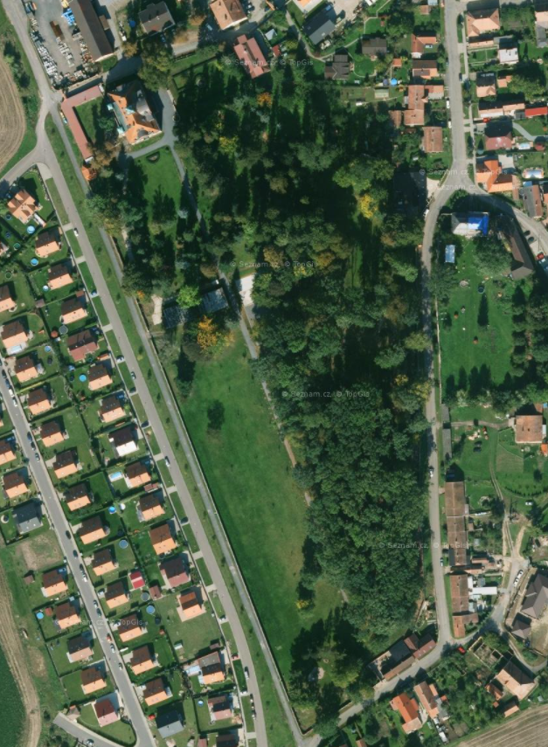
Zámecký areál Hrochův Týnec
Zdroj: obr. - https://mapy.cz/

Slide 2
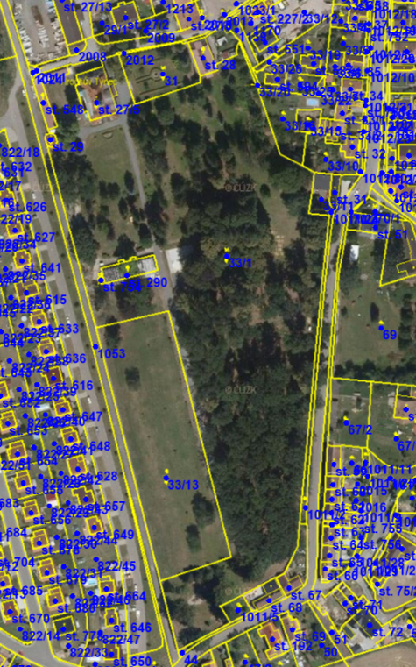
Zámecký areál Hrochův Týnec
Soupis pozemků a staveb
(vše k.ú. Hrochův Týnec)
Areál zámeckého parku
st. p. č. 27/5 (č.p.1, budova zámku) – 1 118 m²
st. p. č. 548 (bývalé pomocné provozy) – 329 m²
st. p. č. 290 (bývalá škola DDŠ) – 399m²
st. p. č. 754 (kotelna u školy DDŠ) - 20 m²
st. p. č. 29 (sala terrena – zahradní sál)- 56 m²
p. p. č. 33/13 (ovocný sad) 8 696 m²
p. p .č. 33/1 (lesopark) 38 676 m²
p. p. č. 31 („francouzská“ část parku) 1 518 m²
p. p. č. 2012 („francouzská“ část parku) 42 m²
______________________________________________________________________________
Celkem 50 845 m²
Zdroj: https://nahlizenidokn.cuzk.cz//

Slide 3
Zámecký areál Hrochův Týnec
Související parcely a stavby
(vše k.ú. Hrochův Týnec)
Součásti kulturní památky
p. p. č. 2011 (východní zámecká brána) 5 m²
p. p. č. 2013 (západní zámecká brána) 8 m²
Bývalý statek
st. p. č. 27/15 (stodola statku) 918 m²
st. p. č. 690 (stodola statku) 10 m²
p. p. č. 1233 (dvůr u stodoly) 228 m²
p. p. č. 1231 (dvůr u stodoly, část. sběr. dvůr) 2 373 m²
st. p. č, 27/14 (stodola sběrného dvora) 417 m²
p. p. č. 1207/2 (vjezd ke stodole od sil. I/17) 91 m²
______________________________________________________________________________
Statek celkem 4 037 m²
Příjezdové komunikace
p. p. č. 1023/1 (mezi zámkem a č.p. 3) 2 136 m²
p. p. č. 1053 (západní kom. před parkem) 2 699 m²
p. p. č. 1024 (před západní zámeckou bránou) 36m²
Zdroj: https://nahlizenidokn.cuzk.cz//

Slide 4
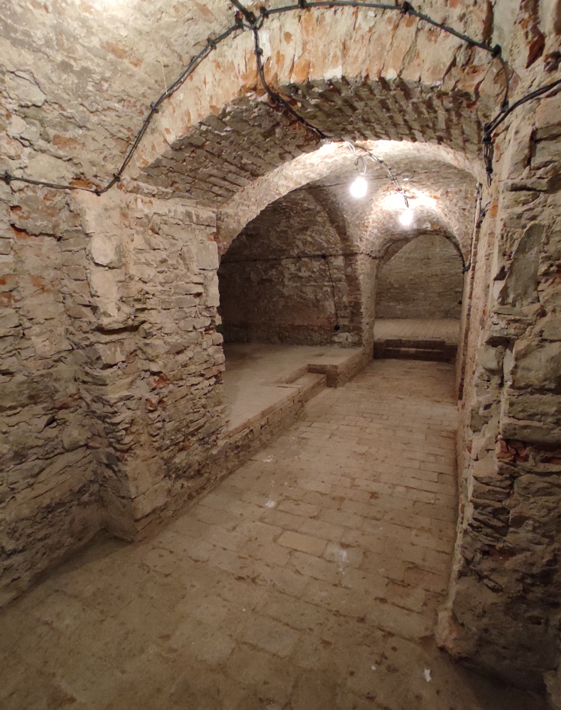
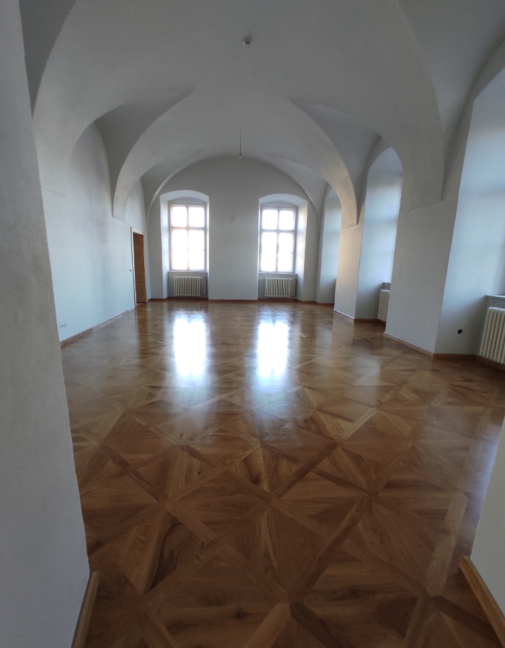
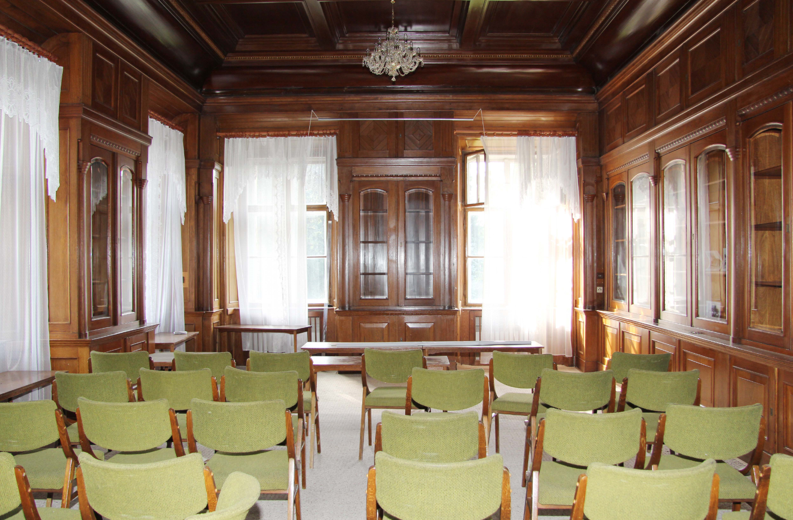
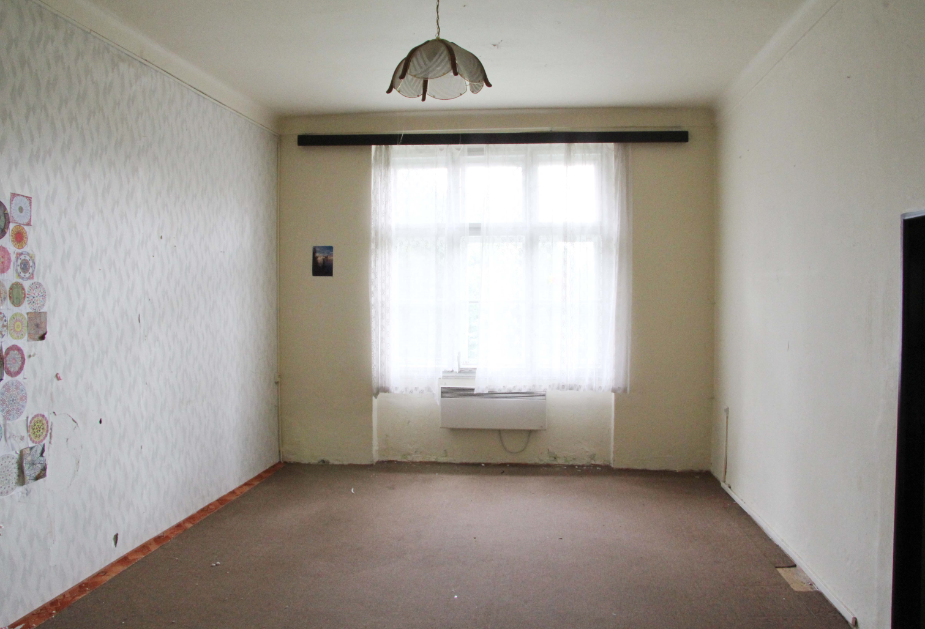
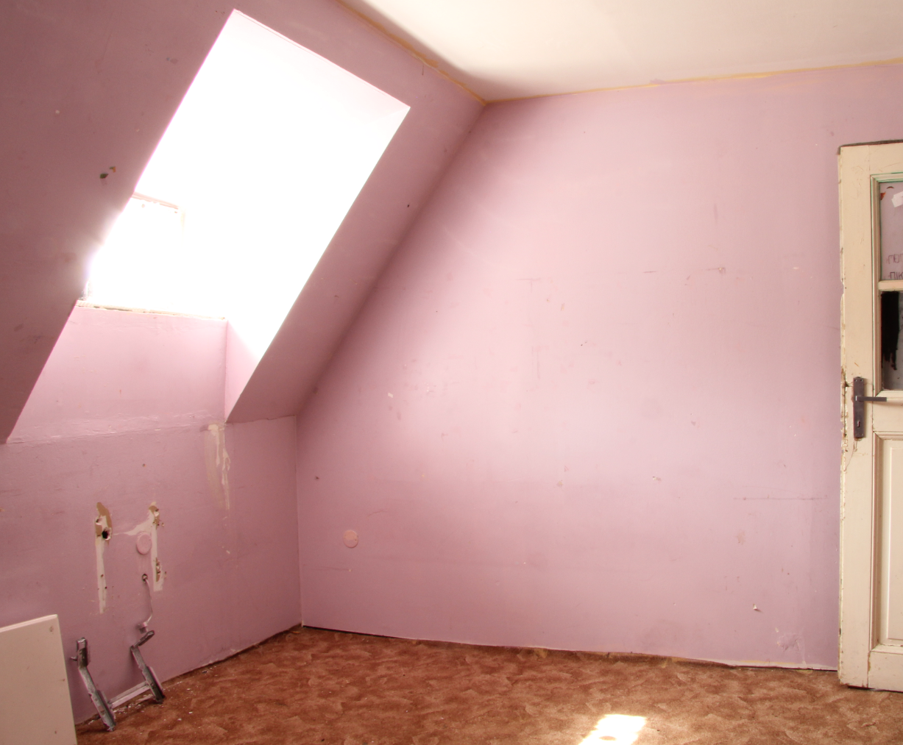
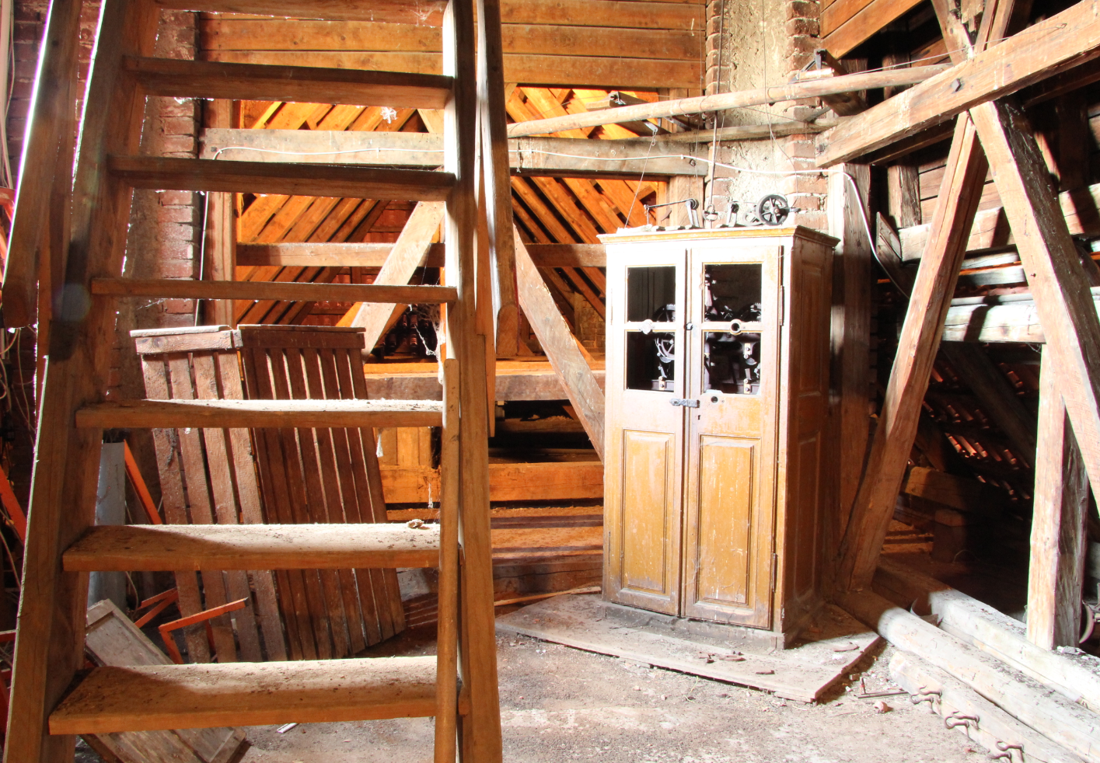
Zámek Hrochův Týnec
Soupis podlaží
1. PP – sklep
1. NP – přízemí
2. NP – bývalá knihovna, ředitelna, …
3. NP – bývalé pokoje
4. NP – bývalé podkrovní pokoje
5. NP – podkroví (půda)
Zdroj:
František Václavík – SHP (2016)
Archiv Městského úřadu Hrochův Týnec

Slide 5
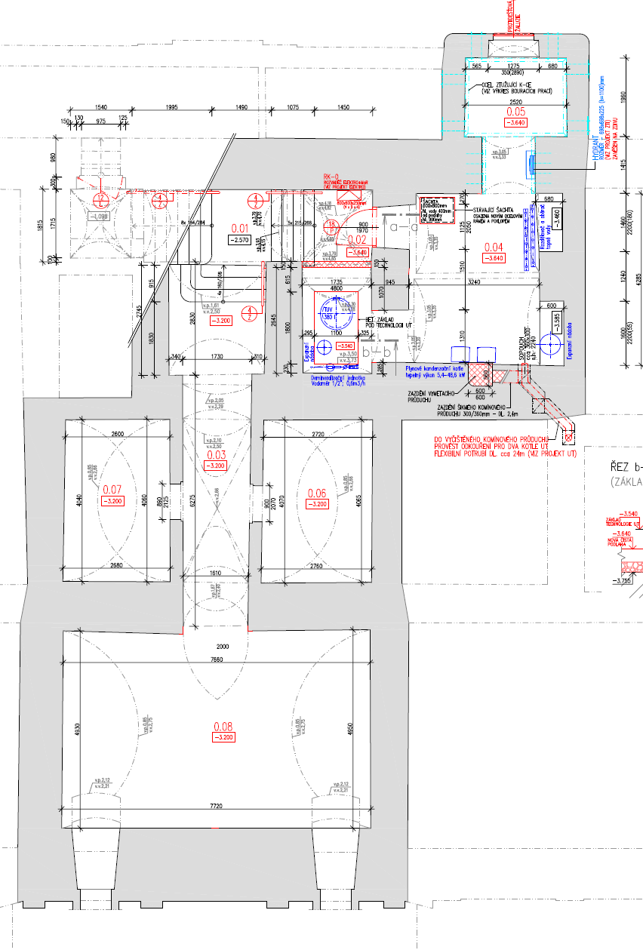
Zámek Hrochův Týnec – 1. PP
Místnost | Plocha v m² | Využití
0.01 Schodiště do sklepa | 14,30 | ---
0.02 Chodba malá | 2,58 | ---
0.03 Chodba velká | 15,28 | ???
0.04 Kotelna | 23,33 | ---
0.05 Prostor pod výtahovou šachtou | 5.05 | ---
0.06 Sklad 1 | 11,36 | ???
0.07 Sklad 2 | 10,93 | ???
0.08 Sklad 3 | 38,00 | ---
Zdroj:
Miloslav Jelínek – výkr. dokumentace
Archiv Městského úřadu Hrochův Týnec

Slide 6
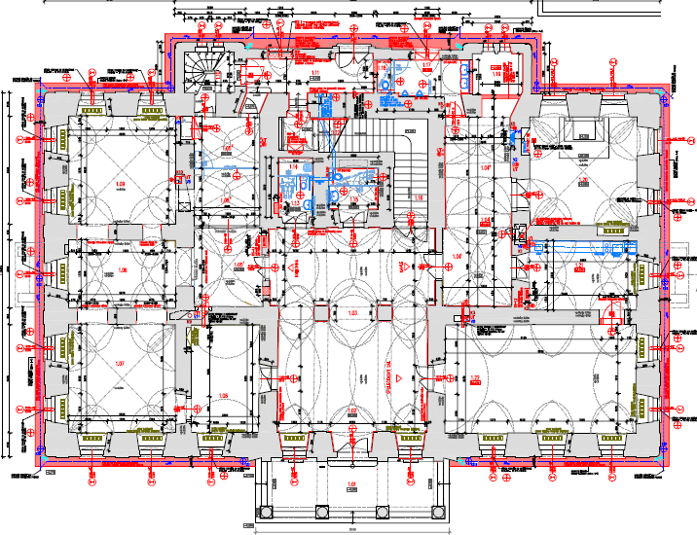
Zámek Hrochův Týnec 1. NP (1. část)
Místnost | Plocha v m² | Využití
1.01 Závětří | 30,50 | ---
1.02 Vstupní hala (1. 03 Recepce) | 90,18 | ???
1.04 Boční chodba - výtah | 36,53 | ???
1.05 – 1 šatna | 15,10 | ???
1.05 – 2,3 zázemí knihovny | 19,16 | ???
1.06 – vstupní část | 24,93 | ???
1.07 – oddělení mládeže | 37,93 | ???
Zdroj:
Miloslav Jelínek – výkr. dokumentace
Archiv Městského úřadu Hrochův Týnec

Slide 7
Zámek Hrochův Týnec 1. NP (2. část)
Místnost | Plocha v m² | Využití
1.08 Studovna | 21,87 | ???
1.09 Oddělení dospělí | 37,04 | ???
1.10 Zadní schodiště | 3,82 | ---
1.11 Zadní chodba | 13,96 | ---
1.12 Schodiště do sklepa | --- | ---
1.13 WC ZTP ženy | 4,28 | ---
1.14 Úklidová komora | 1,75 | ---
Zdroj:
Miloslav Jelínek – výkr. dokumentace
Archiv Městského úřadu Hrochův Týnec

Slide 8
Zámek Hrochův Týnec 1. NP (3. část)
Zdroj:
Miloslav Jelínek – výkr. dokumentace
Archiv Městského úřadu Hrochův Týnec
Místnost | Plocha v m² | Využití
1.15 WC - ženy | 6,50 | ---
1. 16 Hl. schodiště | --- | ---
1.17 Předsíň WC - muži | 8,43 | ---
1.18 WC - muži | 13,96 | ---
1.19 Výtahová šachta | 5,77 | ---
1.20 Kaple | 37,20 | ---
1.21 Kuchyňka | 22,64 | ---
1.22 Spolková místnost | 62,05 | ???

Slide 9
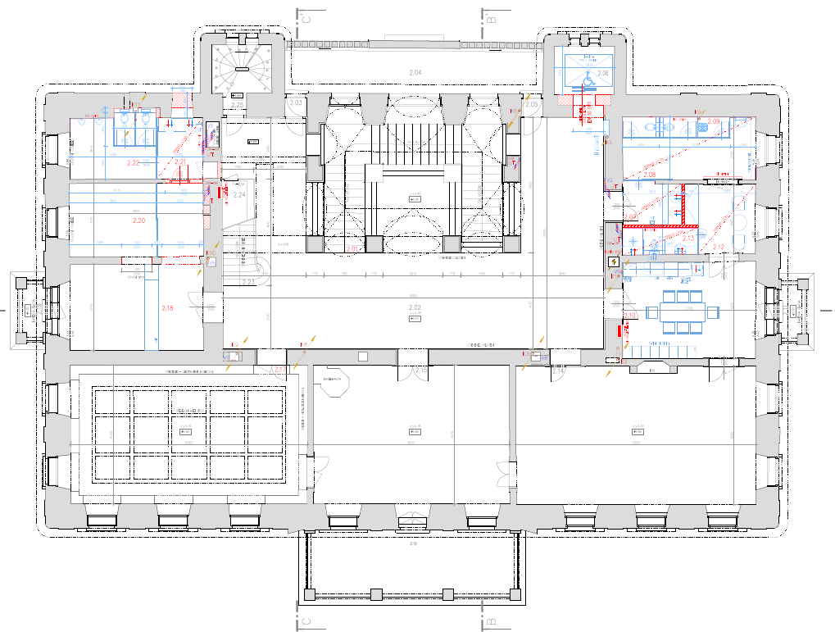
Zámek Hrochův Týnec 2. NP (1. část)
Místnost | Plocha v m² | Využití
2.01 Hl. schodiště |  | ---
2.02 Hala |  | ---
2.03 Zádveří terasy J |  | ---
2.04 Terasa |  | ---
2.05 Zádveří terasy S |  | ---
2.06 Výtah |  | ---
2.07 Předsíň WC - ženy | 4,86 | ---
2.08 WC - ženy | 15,02 | ---
2.09 Úklidová komora | 1,38 | ---
2.10 Zázemí sálů – šatna, kuchyň | 25,39 | ---
Zdroj:
Miloslav Jelínek – výkr. dokumentace
Archiv Městského úřadu Hrochův Týnec

Slide 10
Zámek Hrochův Týnec 2. NP (2. část)
Místnost | Plocha v m² | Využití
2.19 Balkon |  | ---
2.20 Šatna | 13,37 | ---
2.21 Předsíň WC - muži | 5,96 | ---
2.12 Zázemí | 9,25 | ---
2.22 WC muži | 11,32 | ---
2.23 Schodiště do III. NP |  | ---
2.24 Komora |  | ---
2.25 Zadní schodiště |  | ---
Zdroj:
Miloslav Jelínek – výkr. dokumentace
Archiv Městského úřadu Hrochův Týnec

Slide 11
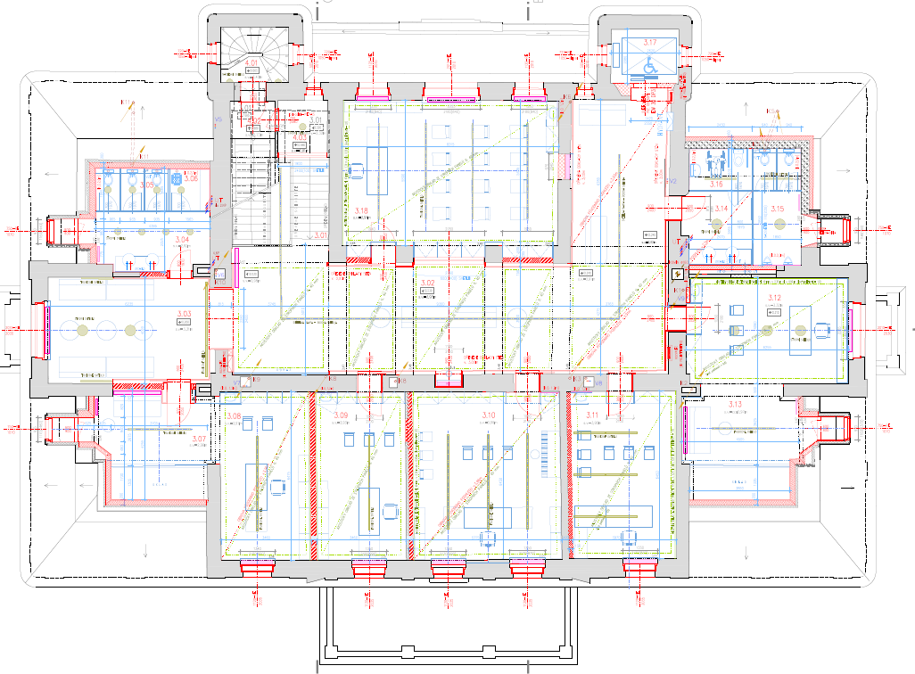
Zámek Hrochův Týnec 3. NP (1. část)
Místnost | Plocha v m² | Využití
3.01 Hlavní schodiště |  | ---
3.02 Hala | 101,05 | ---
3.03 Chodba | 26,37 | ---
3.05 WC - dívky | 4,51 | ---
3.06 Úklidová komora | 2,45 | ---
3.07 Učebna 1. |  | ---
3.08 Zázemí k učebně | 22,67 | ---
3.09 Učebna 2. | 22,70 | ---
Zdroj:
Miloslav Jelínek – výkr. dokumentace
Archiv Městského úřadu Hrochův Týnec

Slide 12
Zámek Hrochův Týnec – 3. NP (2. část)
Zdroj:
Miloslav Jelínek – výkr. dokumentace
Archiv Městského úřadu Hrochův Týnec
Místnost | Plocha v m² | Využití
3.10 Učebna 3. | 37,31 | ---
3.11 Učebna 4. | 26,10 | ---
3.12 Učebna 5. (sborovna) | 25,61 | ---
3.13 Zázemí k učebně 5. | 19,33 | ---
3.14 Předsíň WC chlapci | 7,37 | ---
3.15 WC chlapci | 9,03 | ---
3.16 WC - ZTP | 3,91 | ---
3.17 Výtah | 5,44 | ---
3.18 Společná učebna | 49,72 | ---

Slide 13
Zámek Hrochův Týnec – 3. NP (3. část)
Místnost | Plocha v m² | Využití
4.01 Zadní schodiště | 5,27 | ---
4.02 Schodiště do 4. NP |  | ---
4.03 Komora | 3,84 | ---
Zdroj:
Miloslav Jelínek – výkr. dokumentace
Archiv Městského úřadu Hrochův Týnec

Slide 14
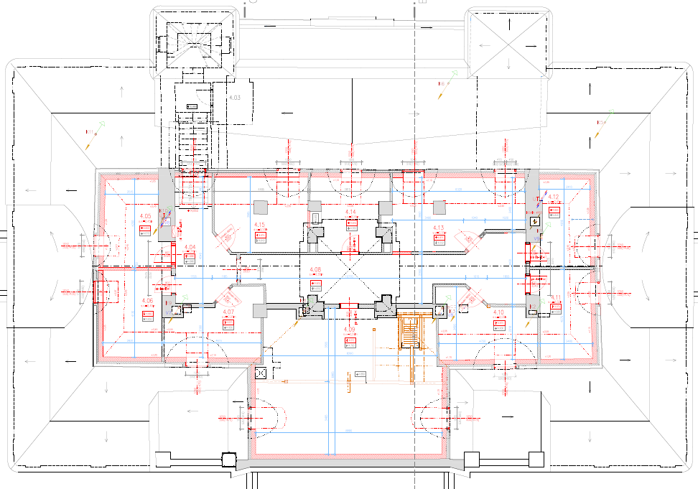
Zámek Hrochův Týnec – 4. NP (1. část)
Místnost | Plocha v m² | Využití
4.02 Schodiště do 4. NP |  | ---
4.04 Vstupní chodba | 10,60 | ---
4.05 Prostor 1 | 11,58 | ---
4.06 Prostor 2 | 12,22 | ---
4.07 Prostor 3 | 12,29 | ---
4.08 Chodba | 31,04 | ---
4.09 Půdní prostor | 59,03 | ---
4.10 Prostor 4 | 13,19 | ---
4.11 Prostor 5 | 22,70 | ---
4.12 Prostor 6 | 10,45 | ---
4.13 Prostor 7 | 20,22 | ---
4.14 Prostor 8 | 11,54 | ---
4.15 Prostor 9 | 15,60 | ---
4.14 Prostor 8 | 11,54 | ---
4.15 Prostor 9 | 15,60 | ---
Zdroj:
Miloslav Jelínek – výkr. dokumentace
Archiv Městského úřadu Hrochův Týnec

Slide 15
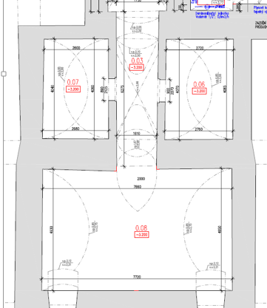
Zámek Hrochův Týnec – 1. PP – sklep
Zdroj:
Miloslav Jelínek – výkr. dokumentace
Archiv Městského úřadu Hrochův Týnec
Návrhy na využití volných prostorů
Místnost | Návrh na využití
0.03, 0.06, 0.08 | Pronájem na akce
0.07 | Úschovna archivního vína
0.07 | Zázemí

Slide 16
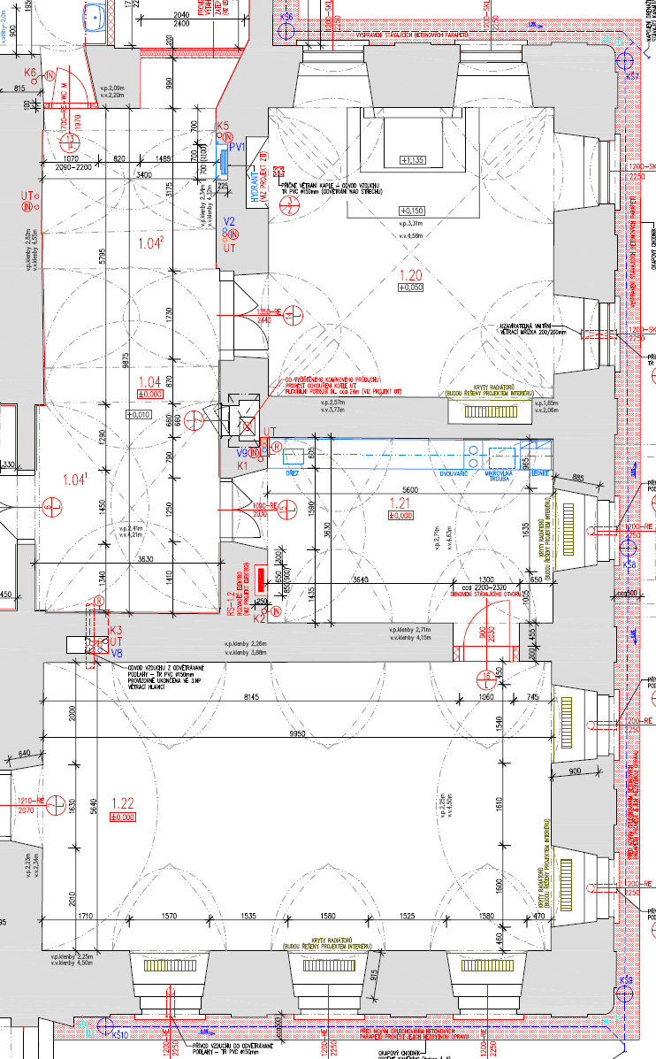
Zámek Hrochův Týnec 1. NP – přízemí vpravo
Návrhy na využití volných prostorů
Místnost | Návrh na využití
1.04 | Besedy, přednášky
1.20 | Kaple, svatební obřady
1.21 | Kuchyně
1.22 | a) Místní knihovna
Zdroj:
Miloslav Jelínek – výkr. dokumentace
Archiv Městského úřadu Hrochův Týnec

Slide 17
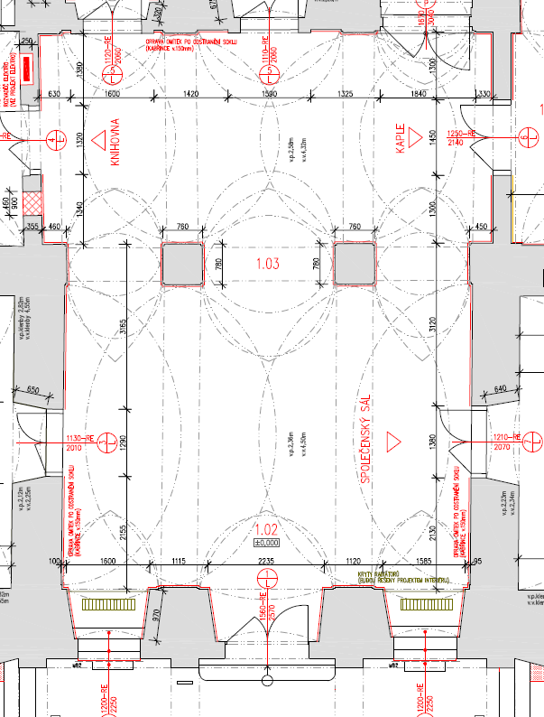
Zámek Hrochův Týnec 1. NP – přízemí střed
Návrhy na využití volných prostorů
Místnost | Návrh na využití
1.03 | a) Nechat prázdnou
Zdroj:
Miloslav Jelínek – výkr. dokumentace
Archiv Městského úřadu Hrochův Týnec

Slide 18
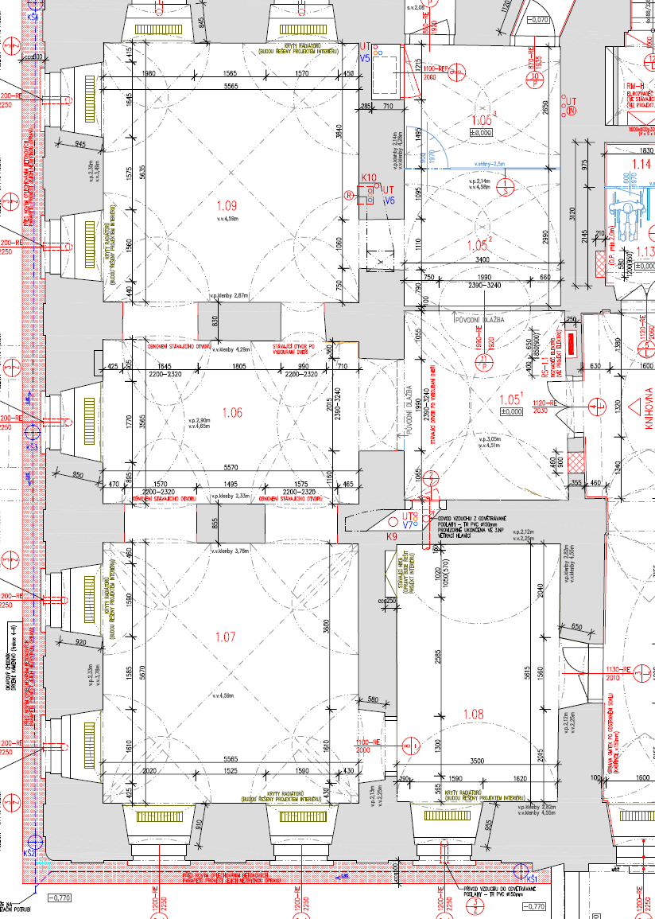
Zámek Hrochův Týnec 1. NP – přízemí vlevo
Návrhy na využití volných prostorů
Místnost | Návrh na využití
1.05, 1.06, 1.07, 1.08, 1.09 | Spolková činnost
1.08 | a) Informační centrum
 | b) Prodejna
 | c) Půjčovna pro vyžití v parku
1.05, 1.06, 1.07, 1.09 | a) Pronájem pro svatby a další akce
 | b) Místa pro příležitostné výstavy
 | c) Městský úřad
Zdroj:
Miloslav Jelínek – výkr. dokumentace
Archiv Městského úřadu Hrochův Týnec

Slide 19
Zámek Hrochův Týnec - 2. NP
Zdroj:
Miloslav Jelínek – výkr. dokumentace
Archiv Městského úřadu Hrochův Týnec
Návrhy na využití volných prostorů
Místnost | Návrh na využití
Celé patro | a) Učebny ZUŠ
 | b) Výstavní místnosti (muzeum hlavolamů, matematiky) - Flejberk, fotografie – Sleha, Bakeš, modely – Morávek, vyřezávání – Rulíková, keramika – Nosilová, obrazy – Kozel, Dvořáková, Vyleťalová, historie Hrochova Týnce (Roček, …) cukrovarnictví, cihelna, …
 | c) Městský úřad

Slide 20
Zámek Hrochův Týnec - 3. NP
Zdroj:
Miloslav Jelínek – výkr. dokumentace
Archiv Městského úřadu Hrochův Týnec
Návrhy na využití volných prostorů
Místnost | Návrh na využití
Celé patro | a) Učebny ZUŠ
 | b) Letní škola zpěvu

Slide 21
Zámek Hrochův Týnec – 4. NP
Zdroj:
Miloslav Jelínek – výkr. dokumentace
Archiv Městského úřadu Hrochův Týnec
Návrhy na využití volných prostorů
Místnost | Návrh na využití
Celé patro | a) Zázemí pro zámek – skladové prostory

Slide 22
Zámek Hrochův Týnec - 5. NP – podkroví (půda)
Návrhy na využití volných prostorů
Zdroj:
Miloslav Jelínek – výkr. dokumentace
Archiv Městskhoé úřadu Hrochův Týnec
Místnost | Návrh na využití
Celé patro | Možnost prohlídky Hrochova Týnce z věže zámku

Slide 23
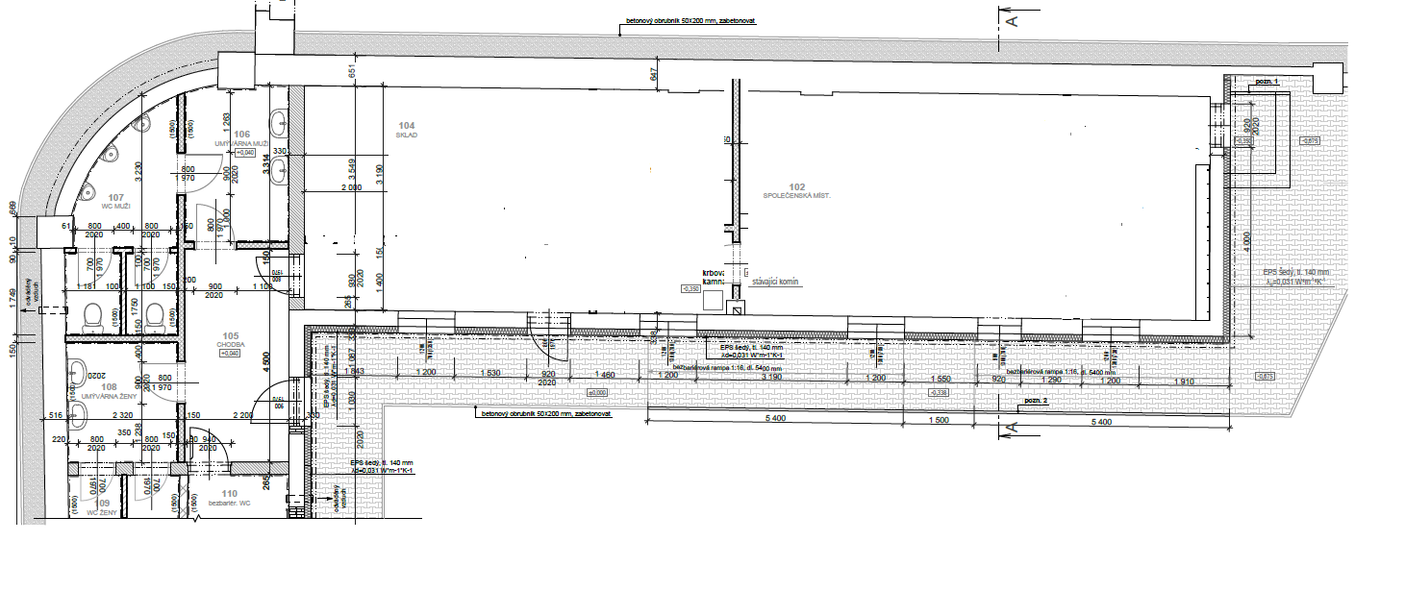
Pomocné provozy (část 1.)
Zdroj:
PLP Projektstav s.r.o. – výkr. dokumentace
Archiv Městského úřadu Hrochův Týnec
Místnost | Plocha v m² | Využití
1.02 Sklad | 85 | Potřeby MěÚ
1.04 Sklad | 85 | Potřeby MěÚ
1.05 Chodba | 17,33 | ---
1.06 Umývárna muži | 7,20 | ---
1.07 WC muži | 9,41 | ---
1.08 Umývárna ženy | 5,96 | ---
1.09 WC ženy | 10,07 | ---
1.10 bezbar. WC | 7,62 | ---
 |  | ---

Slide 24
Pomocné provozy (část 2.)
Zdroj:
PLP Projektstav s.r.o. – výkr. dokumentace
Archiv Městského úřadu Hrochův Týnec
Místnost | Plocha v m² | Využití
1.11 Zádveří | 2,76 | ---
1.12 Šatna muži | 3,33 | ---
1.13 Umývárna s WC muži | 4,10 | ---
1.14 Šatna ženy | 4,60 | ---
1.15 Umývárna s WC ženy | 4,94 | ---
1.16 Provozní zázemí | 44,50 | ---
1.17 Provozní zázemí | 14.40 | ---
1.18 Garáž 1 | 27,20 | ---
1.19 Garáž 2 | 15,50 | ---

Slide 25
Pomocné provozy (část 1.)
Zdroj:
PLP Projektstav s.r.o. – výkr. dokumentace
Archiv Městského úřadu Hrochův Týnec
Návrhy na budoucí využití prostorů
Místnost | Využití
1.02 Sklad | Sklad – údržba města
 | V případě přestěhování MěÚ na zámek - archiv
1.04 Sklad | Dílna – údržba města
 | V případě přestěhování MěÚ na zámek - archiv

Slide 26
Pomocné provozy (část 2.)
Zdroj:
PLP Projektstav s.r.o. – výkr. dokumentace
Archiv Městského úřadu Hrochův Týnec
Místnost | Využití
1.16 Provozní zázemí | Sklad – údržba města
 | V případě přestěhování MěÚ na zámek - archiv
1.17 Provozní zázemí | Sklad – údržba města
 | V případě přestěhování MěÚ na zámek - archiv
1.18 Garáž 1
1.19 Garáž 2

Slide 27
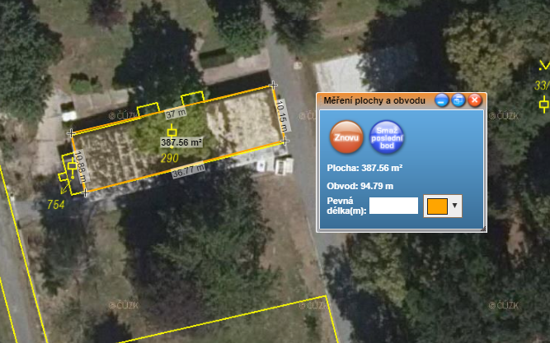
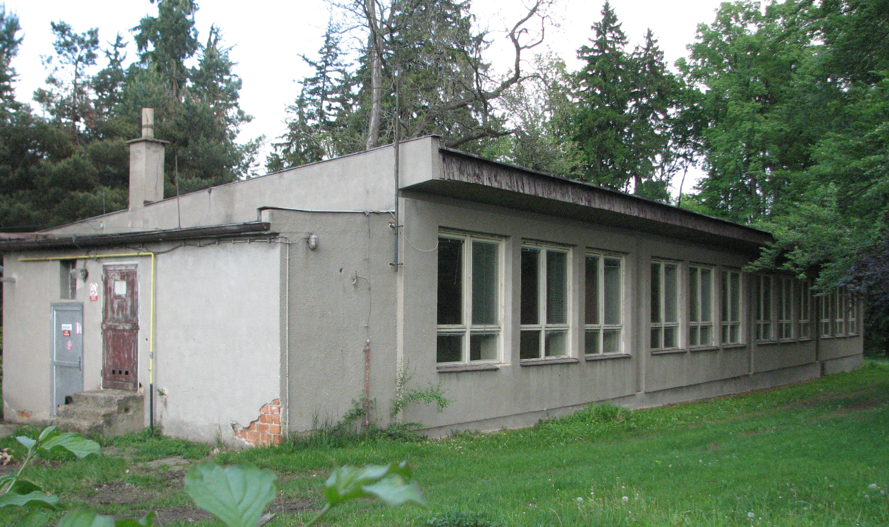
Budova školy
Zdroj:
Archiv Městského úřadu Hrochův Týnec
https://nahlizenidokn.cuzk.cz//

Slide 28
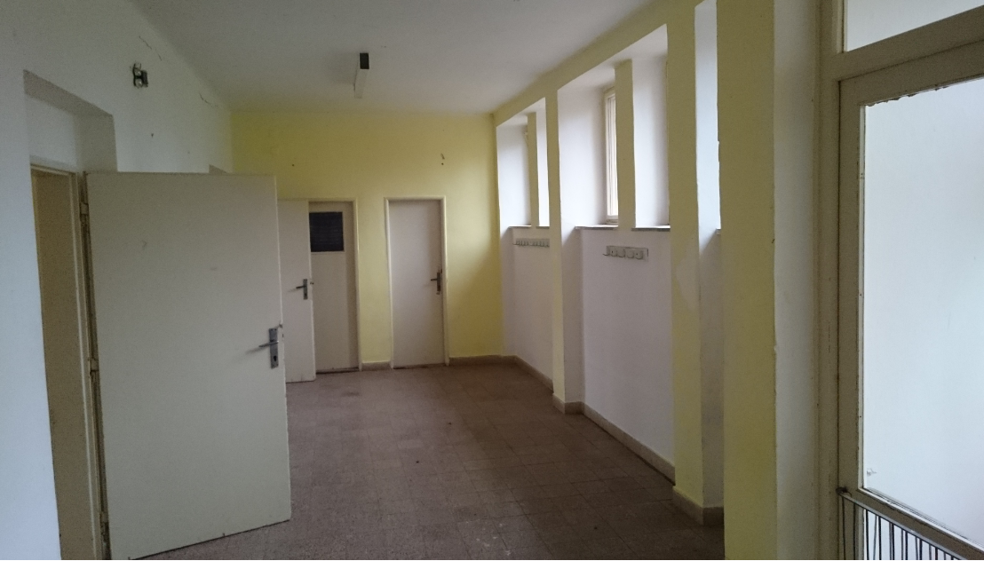
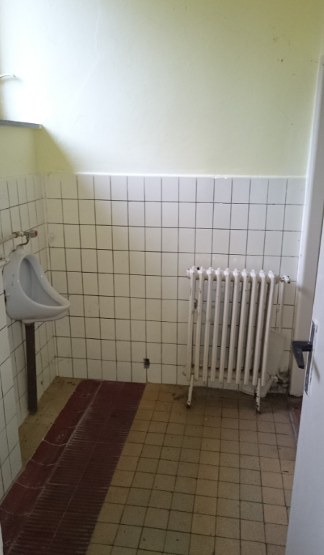
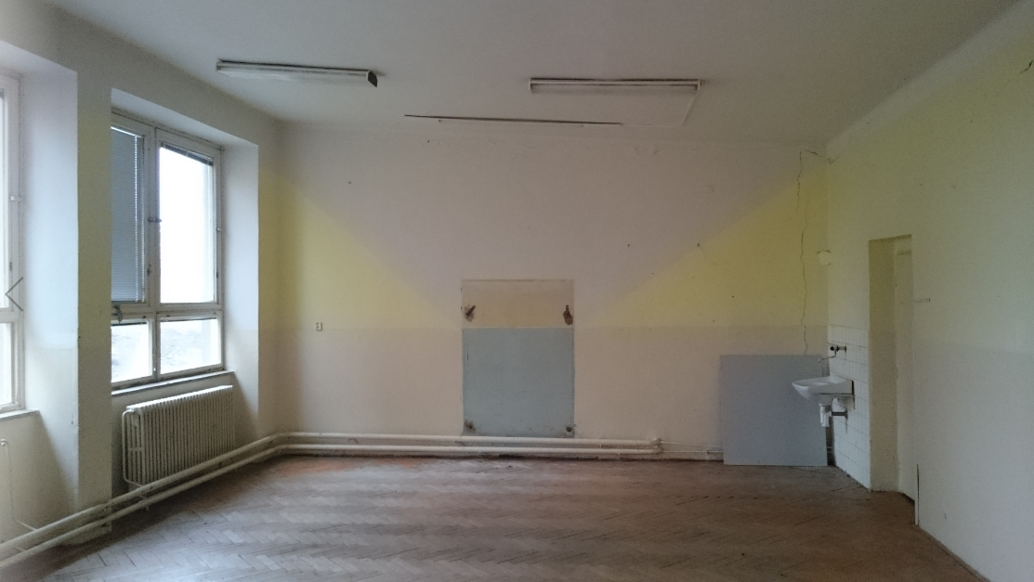
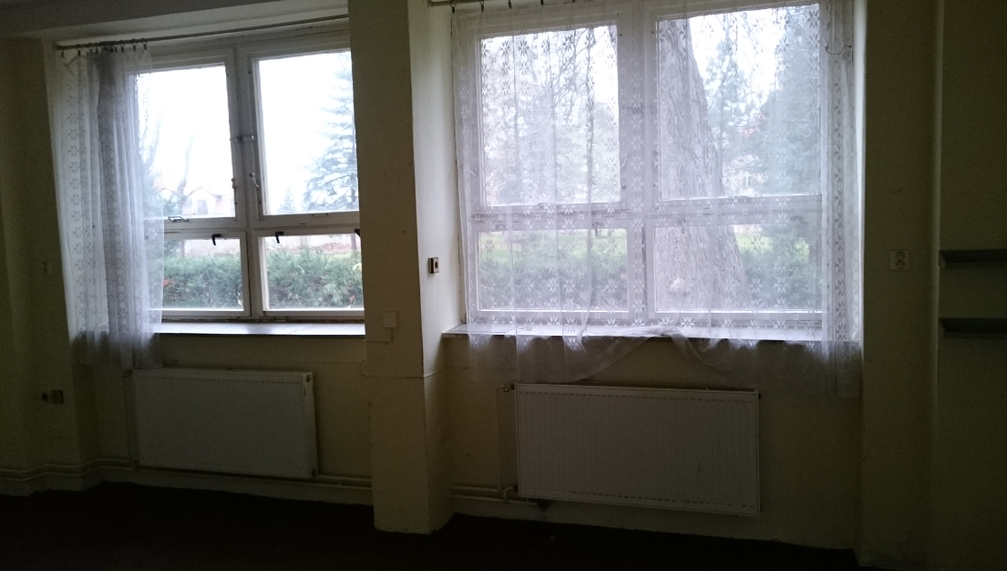
Budova školy - vnitřek
Zdroj:
Archiv Městského úřadu Hrochův Týnec

Slide 29
Budova školy
Návrhy na využití volných prostorů
Místnost | Využití
Přízemí | WC pro akce v parku
 | Kotelna
 | Skladovací prostory
 | Prostory MěÚ
 | Půjčování pro návštěvníky parku
V podkroví | 2 byty pro správce zámeckého areálu

Slide 30
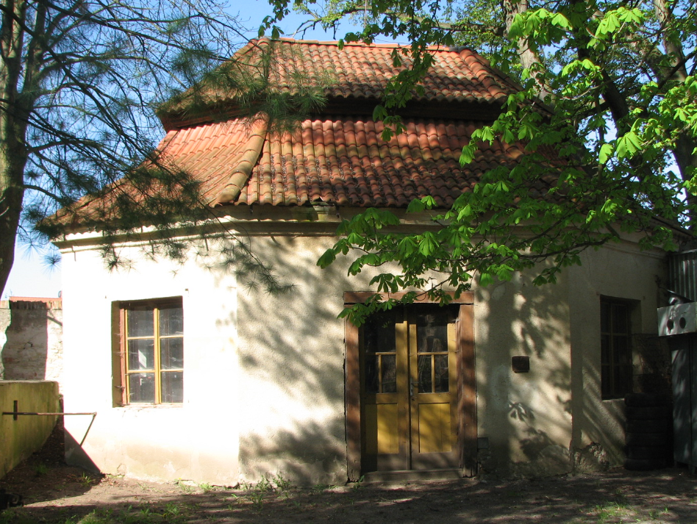
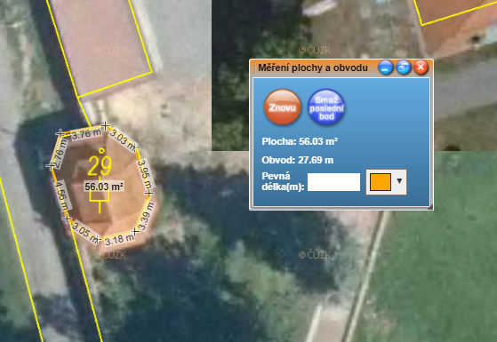
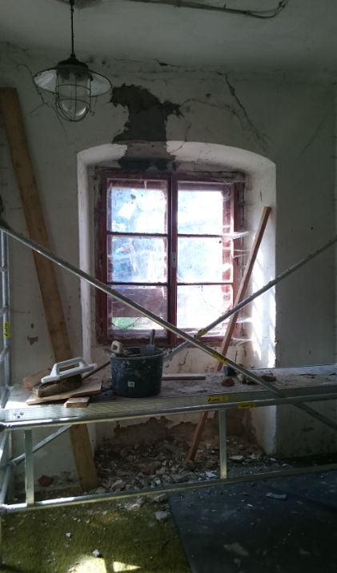
Sala terrena – zahradní sál
Zdroj:
Archiv Městského úřadu Hrochův Týnec
https://nahlizenidokn.cuzk.cz//

Slide 31
Sala terrena – zahradní sál
Návrhy na využití volných prostorů
Místnost | Využití

Slide 32
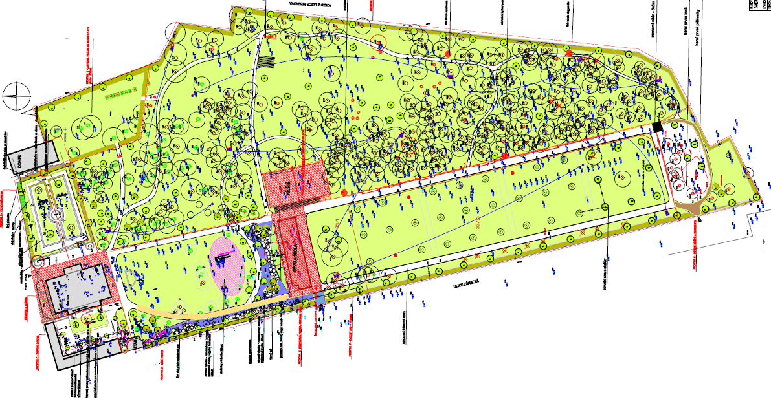
Zámecký park
Zdroj:
Lenka Marková – výkresová dokumentace
Archiv Městského úřadu Hrochův Týnec

Slide 33
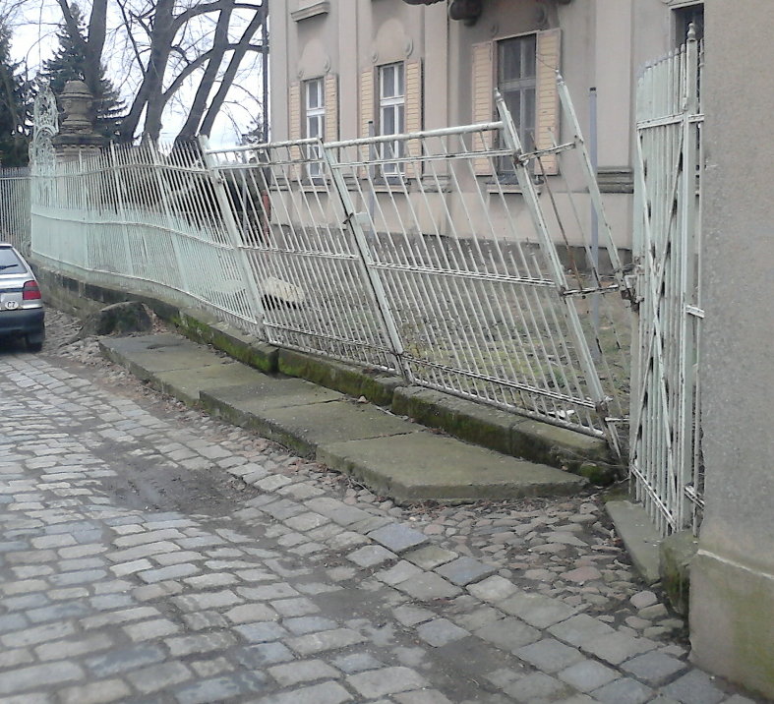
Zámecký park – severní oplocení 1
Zdroj:
Archiv Městského úřadu Hrochův Týnec
Nutná oprava
Závada – nestabilní sloupky plotu
Při rekonstrukci řešit:
Statika plotu, odstranění pařezu břízy
Vjezd k zámku branou vedle pomocných provozů – pro případné proplachování kanalizace,
Parkování pro ZPT
Osázení rostlinami
Umístění informační tabule
Umístění stojanu pro kola
Terénní úpravy
Předláždění okolí zámku – odvod vody od zámku

Slide 34
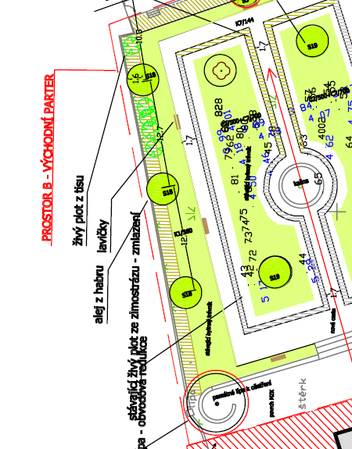
Zámecký park – severní oplocení 2
Zdroj:
Lenka Marková – výkresová dokumentace
Archiv Městského úřadu Hrochův Týnec
Nutná oprava
Závada – nestabilní sloupky plotu
Při rekonstrukci řešit:
Statika plotu

Slide 35
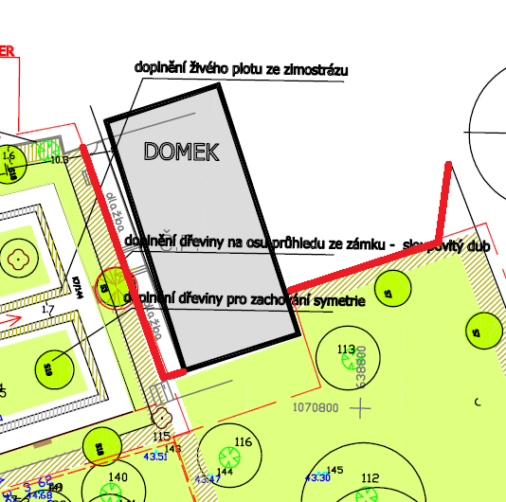
Zámecký park – východní oplocení
Zdroj:
Lenka Marková – výkresová dokumentace
Archiv Městského úřadu Hrochův Týnec
Nový plot
Důvod:
Zamezení volného přístupu do parku

Slide 36
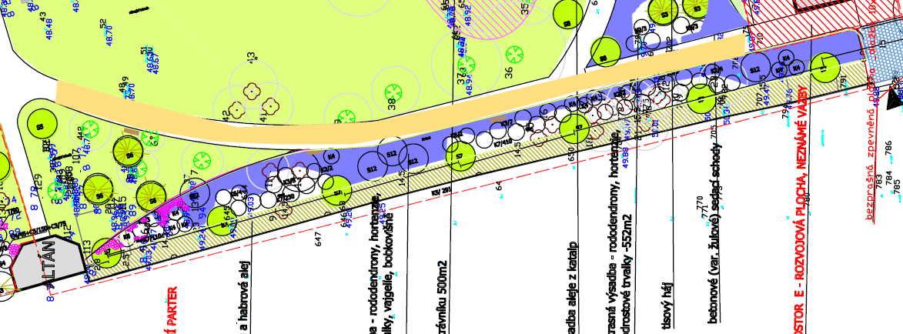
Zámecký park – západní oplocení
Zdroj:
Lenka Marková – výkresová dokumentace
Archiv Městského úřadu Hrochův Týnec
Nutná oprava
Při rekonstrukci řešit:
Statika plotu

Slide 37
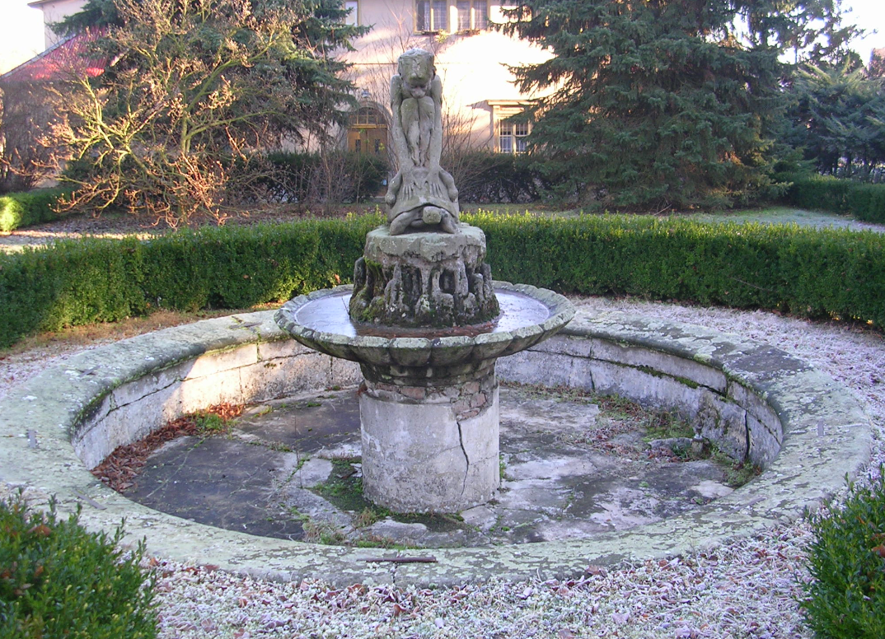
Zámecký park – kašna ve francouzské části zahrady
Zdroj:
Archiv Městského úřadu Hrochův Týnec
Rekonstrukce kašny
Důvod:
Nefunkční stav

Slide 38
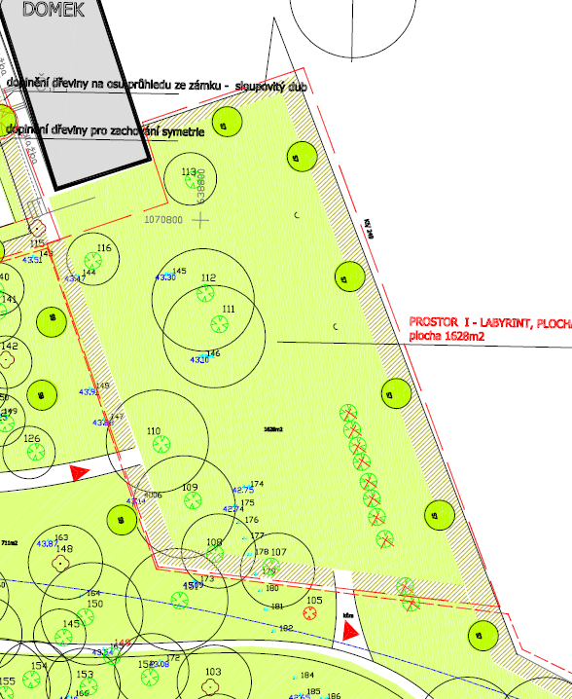
Zámecký park – východní část parku
Zdroj:
Lenka Marková – výkresová dokumentace
Archiv Městského úřadu Hrochův Týnec
Dokončení studie
Možné varianty:
Labyrint
Minigolf

Slide 39
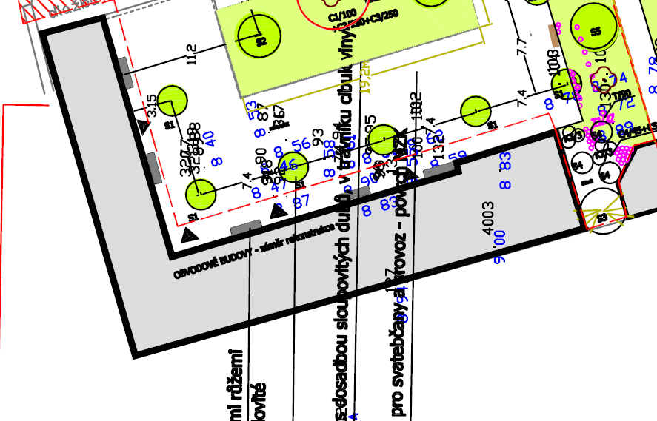
Zámecký park – vnější stěna pomocných provozů
Zdroj:
Lenka Marková – výkresová dokumentace
Archiv Městského úřadu Hrochův Týnec
Nutné úpravy:
Fasáda na vnější straně budovy (obnova cihlové stěny)
Zakončení otvorů odtahů z vnitřních prostor
Zasypání původního septiku z vnější strany

Slide 40
Zámecký park – dokončení sítě cest + altánek
Zdroj:
Lenka Marková – výkresová dokumentace
Archiv Městského úřadu Hrochův Týnec

